Slide 1




学习贯彻习近平总书记“七一”重要讲话精神
提高党员培养教育管理质量 加强党风廉政建设
2021年10月14日

Slide 2
目录
一、深入领会“七一”重要讲话重大意义、核心要义
二、不断提升党员的培养和教育
三、始终加强党风廉政建设

Slide 3
一、深入领会习近平总书记“七一”重要
讲话重大意义、核心要义

Slide 4
这是一篇必将彪炳青史的重要讲话
高屋建瓴、思想深邃、内涵丰富
气势恢宏、逻辑严密、亮点纷呈
贯通历史、现实、未来，
贯通伟大斗争、伟大工程、伟大事业、伟大梦想
贯通过程、奋斗、成就，
贯通改革发展稳定、内政外交国防、治党治国治军

Slide 5
“七一”重要讲话，系统回顾了中国共产党成立一百年来，团结带领全国各族人民开辟的伟大道路、创造的伟大事业、取得的伟大成就；以豪迈的自信、激昂的壮志，庄严宣告实现了第一个百年奋斗目标、全面建成了小康社会，郑重宣示坚持和发展新时代中国特色社会主义、向全面建成社会主义现代化强国的第二个百年奋斗目标迈进的坚定决心，深刻阐述以史为鉴、开创未来的根本要求，向全体党员发出了为党和人民争取更大光荣的伟大号召。
——中共中央办公厅关于认真学习贯彻习近平总书记在庆祝中国共产党成立100周年大会上的重要讲话精神的通知 210703
“七一”重要讲话，全面回顾了我们党百年走过的光辉历程，高度评价了我们党团结带领中国人民，为实现中华民族伟大复兴建立的历史功勋，精辟概括了党在百年奋斗中形成的光荣传统的革命精神，系统总结了党在百年奋斗中积累的宝贵经历，深刻揭示了新征程上推进党和国家事业部门发展的一系列重大问题。
——曲青山 学习贯彻习近平总书记“七一”重要讲话专题宣讲 210708

Slide 6
习近平总书记“七一”重要讲话的几个部分
1、前言 ——宣告
2、回顾百年 ——一个主题-四个阶段-三个伟大
3、建党精神 ——赓续血脉
4、致敬主体 ——
5、成功经验-根本要求 ——九个“必须”—核心要义
6、维护主权 ——
7、激励青年 ——明确己任-增强三气-三个不负
8、号召党员 ——伟大号召
9、结语 ——宣示

Slide 7
习近平总书记“七一”重要讲话，……，是一篇马马克思主义纲领性文献，是新时代中国共产党人不忘初心、牢记使命的政治宣言，是我们党团结带领人民以史为鉴、开创未来的行动指南。
把我们党对共产党执政规律、社会主义建设规律、人类社会发展规律的认识提升到了新高度，为奋进新时代、走好新征程进一步指明了前进方向、提供了根本遵循。
——中共中央办公厅关于认真学习贯彻习近平总书记在庆祝中国共产党成立100周年大会上的重要讲话精神的通知 210703
九个必须——以史为鉴、开创未来，1.必须坚持中国共产党坚强领导；2.必须团结带领中国人民不断为美好生活而奋斗；3.必须继续推进马克思主义中国化；4.必须坚持和发展中国特色社会主义；5.必须加快国防和军队现代化；6.必须不断推动构建人类命运共同体；7.必须进行具有许多新的历史特点的伟大斗争；8.必须加强中华儿女大团结；9.必须不断推进党的建设新的伟大工程。
——习近平总书记在庆祝中国共产党成立100周年大会上的重要讲话 210701

Slide 8
深切认识重要讲话的立足点
习近平总书记“七一”重要讲话，立足中国共产党百年华诞的重大时刻和“两个一百年”历史交汇的关键节点，回望光辉历史、擘画光明未来，……。
——中共中央办公厅关于认真学习贯彻习近平总书记在庆祝中国共产党成立100周年大会上的重要讲话精神的通知 21210703
重大时刻 中华大地上全面 开辟的伟大道路 站起来、富起来
关键节点 建成了小康社会 创造的伟大事业 →强起来
取得的伟大成就

Slide 9
正确认识党和人民事业所处的历史方位和发展阶段，是我们党明确阶段性中心任务、制定路线方针政策的根本依据，也是我们党领导革命、建设、改革不断取得胜利的重要经验。
——习近平：把握新发展阶段，贯彻新发展理念，构建新发展格局 求是21年9期
走自己的路，是党的全部理论和实践立足点，更是党百年奋斗得出的历史结论。
——习近平总书记在庆祝中国共产党成立100周年大会上的重要讲话 210701
中国特色社会主义 新发展阶段

Slide 10
深刻理解我们党百年奋斗的主题
中国共产党一经诞生，就把为中国人民谋幸福、为中华民族谋复兴确立为自己的初心使命。一百年来，中国共产党团结带领中国人民进行的一切奋斗、一切牺牲、一切创造，归结起来就是一个主题：实现中华民族伟大复兴。
——习近平总书记在庆祝中国共产党成立100周年大会上的重要讲话 210701

Slide 11
历史逻辑-实践逻辑-理论逻辑
一个主题：四个时期-三个伟大-一个逻辑
开辟的伟大道路
创造的伟大事业
取得的伟大成就
新民主主义革命
社会主义革命和建设
改革开放和社会主义现代化建设
为了实现中华民族伟大复兴，…，创造了…的伟大成就。…，
为实现中华民族伟大复兴…了…。
新时代中国特色社会主义

Slide 12
——为了实现中华民族伟大复兴，中国共产党团结带领中国人民，浴血奋战、百折不挠，创造了新民主主义革命的伟大成就。我们经过北伐战争、土地革命战争、抗日战争、解放战争，以武装的革命反对武装的反革命，推翻帝国主义、封建主义、官僚资本主义三座大山，建立了人民当家作主的中华人民共和国，实现了民族独立、人民解放。新民主主义革命的胜利，彻底结束了旧中国半殖民地半封建社会的历史，彻底结束了旧中国一盘散沙的局面，彻底废除了列强强加给中国的不平等条约和帝国主义在中国的一切特权，为实现中华民族伟大复兴创造了根本社会条件。中国共产党和中国人民以英勇顽强的奋斗向世界庄严宣告，中国人民站起来了，中华民族任人宰割、饱受欺凌的时代一去不复返了！
——为了实现中华民族伟大复兴，中国共产党团结带领中国人民，自力更生、发愤图强，创造了社会主义革命和建设的伟大成就。我们进行社会主义革命，消灭在中国延续几千年的封建剥削压迫制度，确立社会主义基本制度，推进社会主义建设，战胜帝国主义、霸权主义的颠覆破坏和武装挑衅，实现了中华民族有史以来最为广泛而深刻的社会变革，实现了一穷二白、人口众多的东方大国大步迈进社会主义社会的伟大飞跃，为实现中华民族伟大复兴奠定了根本政治前提和制度基础。中国共产党和中国人民以英勇顽强的奋斗向世界庄严宣告，中国人民不但善于破坏一个旧世界、也善于建设一个新世界，只有社会主义才能救中国，只有中国特色社会主义才能发展中国！

Slide 13
——为了实现中华民族伟大复兴，中国共产党团结带领中国人民，解放思想、锐意进取，创造了改革开放和社会主义现代化建设的伟大成就。我们实现新中国成立以来党的历史上具有深远意义的伟大转折，确立党在社会主义初级阶段的基本路线，坚定不移推进改革开放，战胜来自各方面的风险挑战，开创、坚持、捍卫、发展中国特色社会主义，实现了从高度集中的计划经济体制到充满活力的社会主义市场经济体制、从封闭半封闭到全方位开放的历史性转变，实现了从生产力相对落后的状况到经济总量跃居世界第二的历史性突破，实现了人民生活从温饱不足到总体小康、奔向全面小康的历史性跨越，为实现中华民族伟大复兴提供了充满新的活力的体制保证和快速发展的物质条件。中国共产党和中国人民以英勇顽强的奋斗向世界庄严宣告，改革开放是决定当代中国前途命运的关键一招，中国大踏步赶上了时代！
——为了实现中华民族伟大复兴，中国共产党团结带领中国人民，自信自强、守正创新，统揽伟大斗争、伟大工程、伟大事业、伟大梦想，创造了新时代中国特色社会主义的伟大成就。党的十八大以来，中国特色社会主义进入新时代，我们坚持和加强党的全面领导，统筹推进“五位一体”总体布局、协调推进“四个全面”战略布局，坚持和完善中国特色社会主义制度、推进国家治理体系和治理能力现代化，坚持依规治党、形成比较完善的党内法规体系，战胜一系列重大风险挑战，实现第一个百年奋斗目标，明确实现第二个百年奋斗目标的战略安排，党和国家事业取得历史性成就、发生历史性变革，为实现中华民族伟大复兴提供了更为完善的制度保证、更为坚实的物质基础、更为主动的精神力量。中国共产党和中国人民以英勇顽强的奋斗向世界庄严宣告，中华民族迎来了从站起来、富起来到强起来的伟大飞跃，实现中华民族伟大复兴进入了不可逆转的历史进程！

Slide 14
深入领会以史为鉴开创未来的根本要求
初心易得，始终难守。以史为鉴，可以知兴替。我们要用历史映照现实、远观未来，从中国共产党的百年奋斗中看清楚过去我们为什么能够成功、弄明白未来我们怎样才能继续成功，从而在新的征程上更加坚定、更加自觉地牢记初心使命、开创美好未来。
——习近平总书记在庆祝中国共产党成立100周年大会上的重要讲话 210701
——必须坚持中国共产党坚强领导
中国共产党领导是中国特色社会主义最本质的特征，是中国特色社会主义制度的最大优势，是党和国家的根本所在、命脉所在，是全国各族人民的利益所系、命运所系。
新的征程上，我们必须坚持党的全面领导，不断完善党的领导，增强“四个意识”、坚定“四个自信”、做到“两个维护”，牢记“国之大者”，…！
——习近平总书记在庆祝中国共产党成立100周年大会上的重要讲话 210701

Slide 15
——必须团结带领中国人民不断为美好生活而奋斗
江山就是人民、人民就是江山，打江山、守江山，守的是人民的心。中国共产党根基在人民、血脉在人民、力量在人民。中国共产党始终代表最广大人民根本利益，与人民休戚与共、生死相依，没有任何自己特殊的利益，从来不代表任何利益集团、任何权势团体、任何特权阶层的利益。
新的征程上，我们必须……，着力解决发展不平衡不充分问题和人民群众急难愁盼问题，推动人的全面发展、全体人民共同富裕取得更为明显的实质性进展！
——习近平总书记在庆祝中国共产党成立100周年大会上的重要讲话 210701
——必须坚持和发展中国特色社会主义
中国特色社会主义是党和人民历经千辛万苦、付出巨大代价取得的根本成就，是实现中华民族伟大复兴的正确道路。
新的征程上，我们必须坚持党的基本理论、基本路线、基本方略，统筹推进“五位一体”总体布局、协调推进“四个全面”战略布局，……，协同推进人民富裕、国家强盛、中国美丽。
完整准确全面贯彻新发展理念，构建新发展格局，推动高质量发展
——习近平总书记在庆祝中国共产党成立100周年大会上的重要讲话 210701

Slide 16
——必须加快国防和军队现代化。
强国必须强军，军强才能国安。坚持党指挥枪、建设自己的人民军队，是党在血与火的斗争中得出的颠扑不破的真理。
新的征程上，我们必须全面贯彻新时代党的强军思想，贯彻新时代军事战略方针，坚持党对人民军队的绝对领导，坚持走中国特色强军之路，全面推进政治建军、改革强军、科技强军、人才强军、依法治军，把人民军队建设成为世界一流军队，以更强大的能力、更可靠的手段捍卫国家主权、安全、发展利益！
——习近平总书记在庆祝中国共产党成立100周年大会上的重要讲话 210701
——必须不断推动构建人类命运共同体
新的征程上，我们必须高举和平、发展、合作、共赢旗帜，奉行独立自主的和平外交政策，坚持走和平发展道路，推动建设新型国际关系，推动构建人类命运共同体，推动共建“一带一路”高质量发展，以中国的新发展为世界提供新机遇。中国共产党将继续同一切爱好和平的国家和人民一道，弘扬和平、发展、公平、正义、民主、自由的全人类共同价值，坚持合作、不搞对抗，坚持开放、不搞封闭，坚持互利共赢、不搞零和博弈，反对霸权主义和强权政治，推动历史车轮向着光明的目标前进！
——习近平总书记在庆祝中国共产党成立100周年大会上的重要讲话 210701

Slide 17
——必须进行具有许多新的历史特点的伟大斗争
敢于斗争、敢于胜利，是中国共产党不可战胜的强大精神力量。
新的征程上，我们必须增强忧患意识、始终居安思危，贯彻总体国家安全观，统筹发展和安全，统筹中华民族伟大复兴战略全局和世界百年未有之大变局，深刻认识我国社会主要矛盾变化带来的新特征新要求，深刻认识错综复杂的国际环境带来的新矛盾新挑战，敢于斗争，善于斗争，逢山开道、遇水架桥，勇于战胜一切风险挑战！！
——习近平总书记在庆祝中国共产党成立100周年大会上的重要讲话 210701
——必须加强中华儿女大团结
爱国统一战线是中国共产党团结海内外全体中华儿女实现中华民族伟大复兴的重要法宝。
新的征程上，我们必须坚持大团结大联合，坚持一致性和多样性统一，加强思想政治引领，广泛凝聚共识，广聚天下英才，努力寻求最大公约数、画出最大同心圆，形成海内外全体中华儿女心往一处想、劲往一处使的生动局面，汇聚起实现民族复兴的磅礴力量！
——习近平总书记在庆祝中国共产党成立100周年大会上的重要讲话 210701

Slide 18
——必须不断推进党的建设新的伟大工程
新的征程上，我们要牢记打铁必须自身硬的道理，增强全面从严治党永远在路上的政治自觉，以党的政治建设为统领，继续推进新时代党的建设新的伟大工程，不断严密党的组织体系，着力建设德才兼备的高素质干部队伍，坚定不移推进党风廉政建设和反腐败斗争，坚决清除一切损害党的先进性和纯洁性的因素，清除一切侵蚀党的健康肌体的病毒，确保党不变质、不变色、不变味，确保党在新时代坚持和发展中国特色社会主义的历史进程中始终成为坚强领导核心！
——习近平总书记在庆祝中国共产党成立100周年大会上的重要讲话 210701

Slide 19
二、不断提升党员的培养和教育
（一）关于印发《发展党员工作实施细则（试行）》的通知（晋科院党字[2018]45号）
（二）发展党员工作流程

Slide 20
晋科院党字〔2018〕45号
关于印发《中共山西应用科技学院委员会发展党员工作实施细则（试行）》的通知
中共山西应用科技学院委员会发展党员工作实施细则（试行）
第一章 总 则
第一条 为了进一步规范学校发展党员工作，保证新发展的党员质量，保持党的先进性和纯洁性，全面提高学校党的建设科学化水平，根据《中国共产党章程》、《中国共产党普通高等学校基层组织工作条例》、《中国共产党发展党员工作细则》和党内有关规定，结合学校实际，制定本实施细则。
第二条 发展党员工作应当贯彻党的基本理论、基本路线、基本方略，按照控制总量、优化结构、提高质量、发挥作用的总要求，坚持党章规定的党员标准，始终把政治标准放在首位；坚持慎重发展、均衡发展，有领导、有计划地进行；坚持入党自愿原则和个别吸收原则，成熟一个，发展一个。
发展党员工作要把从严要求落实到各个环节，从严政治标准、从严发展程序、从严审批把关、从严全程记实、从严监督检查、从严责任追究。
禁止突击发展，反对“关门主义”。
发展学生党员要巩固本科生“低年级有党员、高年级有党支部”的格局，注重发展优秀少数民族学生入党。
第三条 发展党员工作必须有领导、有计划地进行。学校党委组织部应根据上级部门和学校党委的要求，科学制定发展党员年度计划，并于每学期初下达本学期发展党员计划。不列入发展计划的不发展。学生毕业前一学期一般不发展入党。发展教师党员，重点吸收在教学、科研一线工作的优秀青年教师。
学校各级党组织应当把吸收具有马克思主义信仰、共产主义觉悟和中国特色社会主义信念，自觉践行社会主义核心价值观的先进分子入党，作为一项经常性重要工作。
第二章 发展党员工作的基本程序
第四条 学校各级党组织发展党员，应当严格按照基本程序进行，不得擅自增加或者减少基本程序。
第五条 学校发展党员工作的基本程序是：
（一）申请入党；
（二）确定为入党积极分子，进行培养教育；

Slide 21
（三）确定为发展对象，进行考察；
（四）接收为预备党员；
（五）对预备党员进行教育、考察，转为正式党员。
第三章 申请入党
第六条 学校各级党组织应当通过宣传党的政治主张和深入细致的思想政治工作，提高党外群众对党的认识，不断扩大入党申请人和入党积极分子队伍。
要积极主动地开展工作，早发现、早教育、早培养，有计划有步骤地把基本素质好、业务能力强、入党积极性高的青年教师、优秀团员、学生骨干吸收到入党积极分子队伍中来。
第七条 学校在岗教职工、全日制学生、离退休人员，承认党的纲领和章程，愿意参加党的一个组织并在其中积极工作、执行党的决议和按期交纳党费的，都可以向所在单位党支部提出入党申请。
递交入党申请书时，申请人应当年满十八周岁。
第八条 入党申请人应当向所在单位党支部提出入党申请。
入党申请必须是书面申请，申请书的基本内容一般包括：对党的认识和入党动机；自己的政治信念、成长经历和思想、学习、工作、作风等方面的情况；对待入党的态度和决心以及今后学习、工作、生活等方面的打算。
第九条 党支部收到入党申请书后，应当首先审查入党申请书，及时向党总支报告，党总支应当在一个月内派人同入党申请人谈话，了解基本情况。谈话内容主要包括：入党申请人对党的认识、入党动机，个人基本情况、成长经历、家庭情况及其他需要向党组织说明的问题等。谈话结束后，形成书面记录并签名后交党支部存档。党支部及时为申请入党人员建立档案并填写《入党申请人情况汇总表》，党总支书记签字后报组织部备案。
第四章 入党积极分子的确定和培养教育
第十条 在入党申请人中确定入党积极分子，应当采取党员推荐、群团组织推优等方式产生人选，由支部委员会（不设支部委员会的由支部大会，下同）研究决定，并报上级党组织备案。
党员推荐由党支部组织全体党员（包括预备党员），通过会议推荐、个别谈话推荐、党员联名推荐等方式进行。
28岁以下的学生党员，一般应当从团员中发展，发展团员入党一般应经团组织推荐。
团组织推优应当由班团支部对党支部提供的入党申请人作进一步了解后，采取民主评议或票决等方式，推荐提出入党积极分子人选，经院分团委审核并报学校团委备案后提供给党支部。
经研究确定为入党积极分子的应当进行公示，公示时间不少于三个工作日。公示无异议后，由各总支填写《入党积极分子情况汇总表》，党总支书记签字后报组织部备案。

Slide 22
基层党组织须组织积极分子填写《入党积极分子培养教育考察登记表》，记录确定入党积极分子的时间，并将有关信息纳入党员管理系统。
第十一条 入党积极分子应当具备的条件是：
（一）积极拥护和坚决执行党的路线、方针、政策，在思想上政治上行动上同党中央保持一致；
（二）对党有比较全面深刻的认识，积极要求入党，决心为共产主义奋斗终身；
（三）在学习、工作和社会生活等方面表现突出；
（四）树立正确的群众观念，作风正派，团结群众，在群众中有一定威信。
第十二条 党支部应当指定一至两名正式党员作入党积极分子的培养联系人。培养联系人一般由经过一定时间党内生活锻炼、能够用党员标准严格要求自己、先锋模范作用发挥得比较好的党员担任。培养联系人的主要任务是：
（一）向入党积极分子介绍党的基本知识；
（二）了解入党积极分子的政治觉悟、道德品质、现实表现和家庭情况等，做好培养教育工作，引导入党积极分子端正入党动机；
（三）及时向党支部汇报入党积极分子情况，既可每季度汇报，也可根据实际情况不定期汇报，每半年小结一次，填写在《入党积极分子培养教育考察登记表》上；
（四）向党支部提出能否将入党积极分子列为发展对象的意见。
第十三条 党组织应当采取吸收入党积极分子听党课、参加党内有关活动，给他们分配一定的社会工作以及集中培训等方法，对入党积极分子进行马克思列宁主义、毛泽东思想、邓小平理论、“三个代表”重要思想、科学发展观、习近平新时代中国特色社会主义思想教育，党的路线、方针、政策和党的基本知识教育，党的历史和优良传统、作风教育以及社会主义核心价值观教育，使他们懂得党的性质、纲领、宗旨、组织原则和纪律，懂得党员的义务和权利，帮助他们端正入党动机，确立为共产主义事业奋斗终身的信念。
入党积极分子的集中培训，主要是学习党章和党的基本理论、基本路线、基本方略等，培训时间一般不少于四十个学时，可以采取集中授课、知识讲座、交流讨论、先进事迹报告会、主题活动等方式进行。未经培训，或考核不合格的，不能确定为发展对象。
党组织可以吸收入党积极分子列席接收新党员的支部大会，参加新党员入党宣誓仪式，以及参加党内其他有关活动，使入党积极分子更直接地了解和熟悉党内生活。探索实行党校培训与社会实践、志愿服务、谈心谈话等相结合的培养方式，帮助入党积极分子坚定理想信念，增强党性修养，端正入党动机。
第十四条 党支部一般每半年对入党积极分子进行一次考察，考察由党支部听取培养联系人意见，结合入党积极分子本人现实表现，进行综合评价。考察情况应当写入《入党积极分子培养教育考察登记表》。

Slide 23
第十五条 入党积极分子应当经常向党支部汇报思想，每两月至少提交一份书面思想汇报。思想汇报可参照以下内容：
（一）结合自己的思想实际，学习马克思列宁主义、毛泽东思想、邓小平理论、“三个代表”重要思想、科学发展观、习近平新时代中国特色社会主义思想及党的基本知识的心得体会；
（二）对党的理论路线方针政策的学习、理解和思想认识；
（三）对国内外重大政治事件或重大形势变化的思想认识，并旗帜鲜明地向党组织表明自己的立场；
（四）按照党员标准对照检查自己，进行自我剖析，取得思想进步的心得体会，在实践中严格要求自己，取得进步的心得体会；
（五）今后努力的方向以及自己要求进步的决心和信心。
各党总支每年对入党积极分子队伍状况作一次分析，针对存在的问题，采取改进措施。分析的主要内容包括：入党积极分子队伍的规模、结构、分布、质量等情况，入党积极分子培养教育和考察情况，加强入党积极分子队伍建设的经验、存在问题及工作打算等。基层党组织应当建立入党积极分子动态管理机制，及时调整不合格人员。
第十六条 各党总支要及时接转和认真审查转入的入党积极分子的有关材料，并接续做好培养教育工作。培养教育时间可连续计算。
入党积极分子工作、学习单位发生变动时，所在党总支应当及时将培养教育等有关材料转交现新单位（居住地）党组织，以保持入党积极分子培养教育的连续性。
党总支应当及时将毕业生中的入党积极分子培养教育等有关材料转交接收单位（居住地）党组织，也可随同个人档案转交县以上政府所属公共就业和人才服务机构党组织。在入党积极分子毕业离校前，要对其加强组织纪律、党性观念教育。
第十七条 学校党组织要做好出国（境）学习和工作的入党积极分子培养教育工作，要按照规定办事，严格把好政治关。主要注意以下几个方面：
（一）出国（境）前，入党积极分子所在党组织要对其加强组织纪律、党性观念教育，要求他们出国（境）前向所在党组织报告有关情况，出国（境）后以适当方式主动与党组织保持联系。
（二）出国（境）期间，入党积极分子要与国内党组织保持联系，如实汇报自己在国（境）外的思想、学习、工作以及是否加入外国国籍或取得外国长期居住权等情况。国内党组织要主动关心他们，采取一定方式对他们进行党的基本知识、国内形势政策等教育，继续做好培养教育工作。
（三）入党积极分子回国后，要及时向党组织书面报告本人在国（境）外期间的思想、学习、工作等情况。党组织要采取多种方式进行调查了解，对认定其在国（境）外期间无损害党和国家利益行为、在我驻外使馆无不良行为记录、未加入外国国籍或取得外国长期居住权的，报上级党委同意后，继续做好培养教育工作。国内的培养教育时间可以连续计算。

Slide 24
第五章 发展对象的确定和考察
第十八条 对经过一年以上培养教育和考察、基本具备党员条件的入党积极分子，经过班级民主推荐、团组织推优，在听取党小组、培养联系人、党员和群众意见的基础上，对其入党动机、政治思想、道德品质和工作、学习情况进行全面考察，经支部委员会讨论确定名单，党总支审定，按发展计划的120%确定发展对象初步人选。
对在社团活动中表现突出的入党积极分子，由校团委按规定程序推荐，经相关二级学院综合考察同意可列为发展对象初步人选。
确定发展对象初步人选时，要坚持把政治标准作为首要标准，把综合素质作为重要考察内容，注重把一贯表现和关键时刻表现、自我评价和群众评议、学习情况和社会实践情况相结合，防止把学习成绩作为主要条件。政治标准主要包括信念坚定、对党忠诚、为民服务、严守纪律等方面。
听取群众意见时，要注意听取学生所在学院辅导员、任课教师的意见，并在班（团）组织内以无记名投票方式进行民意测验。确定教职工发展对象时，要广泛听取教职工意见。听取党员意见,可以采取个别谈话、座谈了解、召开支部党员大会等方式进行。
第十九条 党总支应对党支部确定的发展对象人选进行严格审议。
党委审查时，主要看上报的发展对象人选是否具备条件，手续是否完备，是否经过一年以上的培养教育。
当党委备案意见与党支部意见不一致时，党支部必须坚决执行党委的决定，做好有关人员的思想工作，并及时在支部大会上宣布党委的备案意见。
第二十条 发展对象应当有两名正式党员作入党介绍人。入党介绍人一般由培养联系人担任，也可由党支部指定。
入党介绍人因调离发展对象所在单位等原因，无法继续履行入党介绍人的责任时，党支部应当重新确定入党介绍人，并向发展对象和本支部其他党员说明情况和原因。
受留党察看处分、尚未恢复党员权利的党员，不能作入党介绍人。
第二十一条 入党介绍人的主要任务是：
（一）向发展对象解释党的纲领、章程，说明党员的条件、义务和权利；
（二）认真了解发展对象的入党动机、政治觉悟、道德品质、学习（工作）经历、现实表现等情况，如实向党组织汇报；
（三）指导发展对象填写《中国共产党入党志愿书》，并认真填写自己的意见；
（四）向支部大会负责地介绍发展对象的情况；
（五）发展对象批准为预备党员后，继续对其进行教育帮助。

Slide 25
第二十二条 党组织必须对发展对象进行政治审查。
政治审查的主要内容是：对党的理论和路线、方针、政策的态度；政治历史和在重大政治斗争中的表现；遵纪守法和遵守社会公德情况；直系亲属和与本人关系密切的主要社会关系的政治情况。
直系亲属和主要社会关系的政治情况，主要是指父母、配偶和抚养其成长的亲属，以及关系密切的主要社会关系的政治面貌、职业、政治表现及其与本人的关系等。
政治审查的基本方法是：同本人谈话、查阅有关档案材料、与有关单位和人员了解情况以及必要的函调或外调。
政治审查情况应当形成结论性材料。结论性材料的内容一般包括：发展对象的简历及直系亲属、主要社会关系情况；政治审查中提出的问题，包括问题发生的时间、地点和主要情节以及组织上是否作过结论，同时要说明是本人主动说清的还是组织调查出来或他人检举的；调查结果，应当写明经调查已清楚的问题，以及还没弄清楚的问题或疑点；结论性意见，应当经过对调查情况的综合分析，提出是否影响发展对象入党的结论性意见。
党组织应当区别具体情况做好发展对象是孤儿、发展对象的直系亲属或主要社会关系中有外国人、发展对象有出国（境）经历的政治审查。
政治审查必须严肃认真、实事求是，注重本人的一贯表现。
凡是未经政治审查或政治审查不合格的，不能发展入党。
第二十三条 由各党总支对发展对象初步人选的基本情况进行公示，公示内容包括发展对象所在班级、申请入党时间、确定入党积极分子时间、接受培训等基本情况，公示期不少于5个工作日。公示结果和支部确定为发展对象的意见一并写入《入党积极分子培养教育考察登记表》。公示无异议后，及时填写《发展对象初步人选情况汇总表》，党总支书记签字后报组织部备案。
第二十四条 党委组织部（党校）应当对发展对象进行短期集中培训。培训时间一般不少于三天（或不少于二十四个学时）。培训时主要学习党章、《关于党内政治生活的若干准则》、《中国共产党党员权利保障条例》、《中国共产党纪律处分条例》等文件。中央组织部组织编写的《入党教材》，可以作为学习辅导材料。
培训结束时，认真组织考核，考核结果要通知发展对象所在单位党支部。
未经培训的，除个别特殊情况外，不能发展入党。
第六章 预备党员的接收
第二十五条 接收预备党员应当严格按照党章规定的程序办理。 严把审查程序关：
（一）党支部初审。党支部将发展对象报学校党委预审的材料包括：入党申请书、思想汇报；《入党积极分子培养教育考察登记表》；政治审查结论性材料；参加短期集中培训情况；发展对象综合审查情况；其他需要上级党委审查的材料。

Slide 26
支部委员会应当对发展对象进行严格审查，对照党员标准，认真分析发展对象的思想状况，结合其现实表现、学习（工作）情况、群众意见等，进行集体讨论认为合格后，报学校党委预审。
（二）部门联合会审。学生工作部（处）负责审查学生是否有违反校规校纪情况；教务处负责审查学生成绩；校团委负责审查是否经过团组织推优。组织部综合各部门会审意见，根据需要听取执纪执法等相关部门的意见，审核是否符合入党条件和程序。
（三）校党委复审。学校党委对发展对象进行预审时，主要审查以下内容：（1）入党材料是否齐全、清楚；（2）是否经过一年以上的培养教育和考察，培养教育和考察的措施是否扎实有效；（3）是否经过政治审查，重要问题是否清楚，本人主要经历、直系亲属和主要社会关系的政治情况是否清楚；（4）是否广泛听取党员和群众的意见，群众反映是否好，群众威信是否高；（5）入党信念是否坚定，入党动机是否端正，政治觉悟是否高，道德品质是否好；（6）学习、工作、社会生活等方面表现是否突出，先进性是否明显。
经预审认为程序不规范或材料不齐全的，应当及时改进后再进行预审。
预审一般应当在一个月内完成，审查结果以书面形式通知党支部。预审通过后，由党委组织部对发展对象在全校范围内进行公示，公示时间不少于5个工作日。公示无异议后，组织部按发展计划发放《中国共产党入党志愿书》。
发展对象未来三个月内将离开学校的，一般不办理接收预备党员的手续。
第二十六条 发展对象应当符合下列要求：
（一）具有坚定的理想信念和良好的道德品行，思想和行动上积极向党组织靠拢，在工作和生活中能发挥先锋模范作用；
（二）遵守国家法律法规，认真执行学校各项规章制度，无任何违法违纪行为。
（三）发展对象是学生的：（1）原则上从双十佳、双百优、优团优干中进行推优，表现突出而没有荣誉的学生可以先进行民主评议，满意度在90%以上的也可以推优。（2）学习成绩良好，思政课成绩合格，发展前一学年学习成绩须在全班排名前50%；本科生原则上不能有高挂科目，有突出贡献的可以高挂一科；专科生高挂科目不能超过二科。因作弊、违纪和取消考试资格而高挂的学生取消入党资格。（3）学生德育考核成绩必须在90分以上。（4）受处分的学生在解除处分一年以上才可有推选资格。（5）对社会、学校某个方面做出突出贡献者，经支部推荐、党总支审议，报学校党委审定，可适当放宽。
第二十七条 经学校党委预审合格的发展对象，一般应当在一个月内由支部委员会提交支部大会讨论，召开支部大会前应当经党小组讨论并提出意见。
召开讨论接收预备党员的支部大会，有表决权的到会人数必须超过应到会有表决权人数的半数。

Slide 27
第二十八条 支部大会讨论接收预备党员的主要程序是：
（一）发展对象汇报对党的认识、入党动机、本人履历、家庭和主要社会关系情况，以及需向党组织说明的问题。与会党员也可以向发展对象提出问题，发展对象应当如实回答大家的提问。
（二）入党介绍人介绍发展对象有关情况，说明培养过程、主要优缺点，并对其能否入党表明意见。
（三）支部委员会报告对发展对象的审查情况。审查情况一般应当包括：发展对象的基本情况和现实表现；对发展对象的政治历史和在重大政治斗争中的表现、遵纪守法和遵守社会公德、直系亲属和主要社会关系政治情况的审查情况；征求党员和群众意见的情况；党委对发展对象的预审情况；其他需要向支部大会说明的情况等。
（四）与会党员对发展对象能否入党进行充分讨论，并采取无记名投票方式进行表决。
（五）与会有表决权的正式党员表决后，赞成人数超过应到会有表决权的正式党员的半数，才能通过接收预备党员。因故不能到会的有表决权的正式党员，在支部大会召开前正式向党支部提出书面意见的，应当统计在票数内。表决票由各党总支统一印制，表决原始票和统计结果一般要保存三年以上。
支部大会讨论两个以上的发展对象入党时，必须逐个讨论和表决。
（六）讨论通过支部大会决议。决议应主要包括：发展对象的主要表现；应到会和实际到会有表决权的正式党员人数；表决结果（赞成、不赞成和弃权的票数）；通过决议的日期；支部书记签名等。
（七）支部大会决议通过后，发展对象表态。
第二十九条 党支部应当及时将支部大会决议写入《中国共产党入党志愿书》，连同本人入党申请书、政治审查材料、培养教育考察材料等，一并报学校党委审批。
第三十条 预备党员应当由学校党委审批。
党总支不能审批预备党员，但应当对支部大会通过接收的预备党员进行审议。审议的内容为：
（一）发展对象的《中国共产党入党志愿书》填写是否符合要求，入党材料（包括本人入党申请书、政治审查材料、培养教育和考察材料等）是否齐全，手续是否完备；
（二）通过同发展对象谈话和听取党员、群众意见等，对发展对象的入党动机、政治觉悟和在学习、工作和社会生活中的表现进行考察；
（三）对发展对象是否符合党员条件进行充分讨论，并提出能否接收为预备党员的意见；
（四）在审议中，如发现发展对象不符合党员条件或入党手续不完备，要及时调查处理，并向学校党委报告。

Slide 28
第三十一条 党委审批前，应当指派党委委员或组织员同发展对象谈话，作进一步的了解，并帮助发展对象提高对党的认识。谈话人应当将谈话情况和自己对发展对象能否入党的意见，如实填写在《中国共产党入党志愿书》上，并向党委汇报。
谈话应当主要了解发展对象对党的认识、入党动机、掌握党的基本理论和基本知识的情况、在重大政治斗争中的表现情况、积极要求入党的情况、目前的主要优缺点、对党组织还有什么需要说明的问题等。
第三十二条 党委审批预备党员，必须集体讨论和表决。
党委主要审议发展对象是否具备党员条件、入党手续是否完备。发展对象符合党员条件、入党手续完备的，批准其为预备党员。 党委审批意见写入《中国共产党入党志愿书》，注明预备期的起止时间，并通知报批的党支部。党支部应当及时通知本人并在党员大会上宣布，并及时建立《预备党员教育考察登记表》。对未被批准入党的，应当通知党支部和本人，由党支部书记、副书记或组织委员与本人谈话，做好思想工作。
党委会审批两个以上的发展对象入党时，应当逐个审议和表决。
第三十三条 学校党委对党支部上报的接收预备党员的决议，应当在三个月内审批。如遇特殊情况可适当延长审批时间，但不得超过六个月。
第七章 预备党员的教育、考察和转正
第三十四条 党组织应当及时将党委批准的预备党员编入党支部和党小组。
党支部应当与接收的预备党员进行一次详细谈话，说明党内生活的规矩，指导其根据入党时支部大会党员提出的意见和支部大会决议，针对性地制定出预备期的学习和锻炼计划。
通过党的组织生活和实际工作锻炼，对预备党员继续进行教育和考察。
第三十五条 预备党员必须面向党旗进行入党宣誓。入党宣誓仪式，一般由党总支组织进行。
入党宣誓仪式程序一般为：
（一）奏（唱）《国际歌》；
（二）党组织负责人致辞；
（三）预备党员宣誓（宣誓人、领誓人面向党旗，一般举右手握拳，领誓人领誓）；
（四）参加宣誓的预备党员代表发言；
（五）党组织负责人讲话。

Slide 29
第三十六条 党组织应当通过党的组织生活、听取本人汇报、个别谈心、集中培训、实践锻炼等方式，对预备党员进行教育和考察。预备党员每年参加集体学习时间一般不少于三十二个学时。
在预备期内，入党介绍人继续负责对预备党员的教育、考察，定期与预备党员谈心。预备党员每季度至少提交一份书面思想汇报。党支部委员会或党员大会每半年讨论一次预备党员的教育考察情况，发现问题要及时研究，并向本人指出，同时应当填写《预备党员教育考察登记表》。
第三十七条 预备党员的预备期为一年。预备期从支部大会通过其为预备党员之日算起。
预备党员预备期满，党支部应当及时讨论其能否转为正式党员。认真履行党员义务、具备党员条件的，应当按期转为正式党员；需要继续考察和教育的，可以延长一次预备期，延长时间不能少于半年，最长不超过一年；不履行党员义务、不具备党员条件的，应当取消其预备党员资格。
预备党员违犯党纪，情节较轻，尚可保留预备党员资格的，应当对其进行批评教育或延长预备期；情节较重的，应当取消其预备党员资格。
预备党员转为正式党员、延长预备期或取消预备党员资格，应当经支部大会讨论通过，报学校党委批准。
第三十八条 预备党员转正的手续是：
（一）预备党员应当在预备期满前一周主动向所在党支部提交书面转正申请。
（二）党小组对预备党员能否按期转正提出意见，报支部委员会。
（三）党支部通过召开座谈会、发放征求意见表、在一定范围公示等多种形式充分征求党员和群众的意见，对预备党员中的学生，除听取入党介绍人意见外，还要注意听取辅导员的意见。
（四）支部委员会根据党小组、入党介绍人的意见，以及党内外群众的反映，对照党员条件进行审查并提出意见，提交支部大会讨论。
（五）支部大会讨论、表决。
支部大会的主要程序是：申请转正的预备党员汇报预备期间的表现，主要优缺点，今后努力的方向，以及需要向党组织说清楚的问题；党小组介绍预备党员在预备期间的表现情况和小组意见；支部委员会介绍预备党员在预备期间的表现及征求党员和群众意见的情况，提出能否转为正式党员的意见；党员讨论发言；有表决权的党员无记名投票表决，表决票由党总支统一印制，表决原始统计结果一般应当保存三年以上。
讨论预备党员转正的支部大会，对到会人数、赞成人数等要求与讨论接收预备党员的支部大会相同。

Slide 30
（六）支部大会表决通过，形成决议后，报学校党委审批。决议主要包括：预备党员在预备期间的表现，支部大会讨论的情况，党员应到、实到会议人数，表决结果，通过决议的日期，支部书记签名等。党支部应当及时将转正意见填入《中国共产党入党志愿书》和《预备党员教育考察登记表》。
第三十九条 出国（境）学习的预备党员，出国（境）前应向党组织提出保留预备党员资格的书面申请。未加入外国国籍或取得外国长期居住权，在国（境）外无法办理转正手续的，回国后本人书面向党组织提出恢复预备期的申请，并如实汇报在国（境）外期间的情况，自党员向党组织提出书面申请之日起，经过一年时间的考察，符合党员条件的，可以办理转正手续。
第四十条 党委对党支部上报的预备党员转正的决议，应当在三个月内审批。审批结果应当及时通知党支部。党支部书记应当同本人谈话，并将审批结果在党员大会上宣布。
党员的党龄，从预备期满转为正式党员之日算起。
第四十一条 预备期未满的预备党员工作、学习单位发生变动时，组织部应当及时将对其培养教育和考察的情况等材料进行审查、归档和交接，并认真负责地介绍给接收预备党员的党组织。
组织部应当对转入的预备党员的入党材料进行严格审查，对无法认定的预备党员，不予承认。
第四十二条 党总支、党支部对转入的预备党员，在其预备期满时，如认为有必要，可推迟讨论其转正问题，推迟时间不超过六个月。转为正式党员的，其转正时间自预备期满之日算起。
第四十三条 预备党员转正后，党支部应当及时将其《中国共产党入党志愿书》、入党申请书、政治审查材料、转正申请书和《入党积极分子培养教育考察登记表》、《预备党员教育考察登记表》，交组织部统一管理。
第八章 发展党员工作的领导和纪律
第四十四条 发展党员工作由校党委统一领导，组织部具体负责，相关部门协同配合，各党总支、党支部具体实施。
第四十五条 学校各级党组织应当把发展党员工作列入重要议事日程，纳入党建工作责任制，作为党建工作述职、评议、考核和党务公开的重要内容。
各党总支每学期向校党委报告发展党员工作情况，如实反映带有倾向性的问题和对违反规定发展党员的查处情况。
学校党委每年年初要在分析入党积极分子状况的基础上制定出年度发展计划，每半年检查一次发展党员工作计划执行情况。
第四十六条 学校党委及组织部应当重视对组织员的选拔、配备和培训，充分发挥他们在发展党员工作中的作用。

Slide 31
第四十七条 各级党组织对发展党员工作中出现的违纪违规问题和不正之风，应当严肃查处。强化发展党员工作责任追究制，按照“谁培养谁负责、谁介绍谁负责、谁发展谁负责、谁谈话谁负责”的要求，对不坚持标准、不履行程序、超过审批时限和培养考察失职、审查把关不严的党组织及其负责人、直接责任人应当进行批评教育，情节严重的给予纪律处分。典型案例应当及时通报， 对违反规定吸收入党的，一律不予承认，并在支部大会上公布。
对采取弄虚作假或其他手段把不符合党员条件的发展为党员，或为非党员出具党员身份证明的，依纪依法严肃处理。
第四十八条 学校使用由省委组织部统一印制的《中国共产党入党志愿书》，任何组织和个人不得制作、伪造、变造。
第九章 附 则
第四十九条 本实施细则由学校党委组织部负责解释。
第五十条 本实施细则自发文之日起施行。

Slide 32


Slide 33
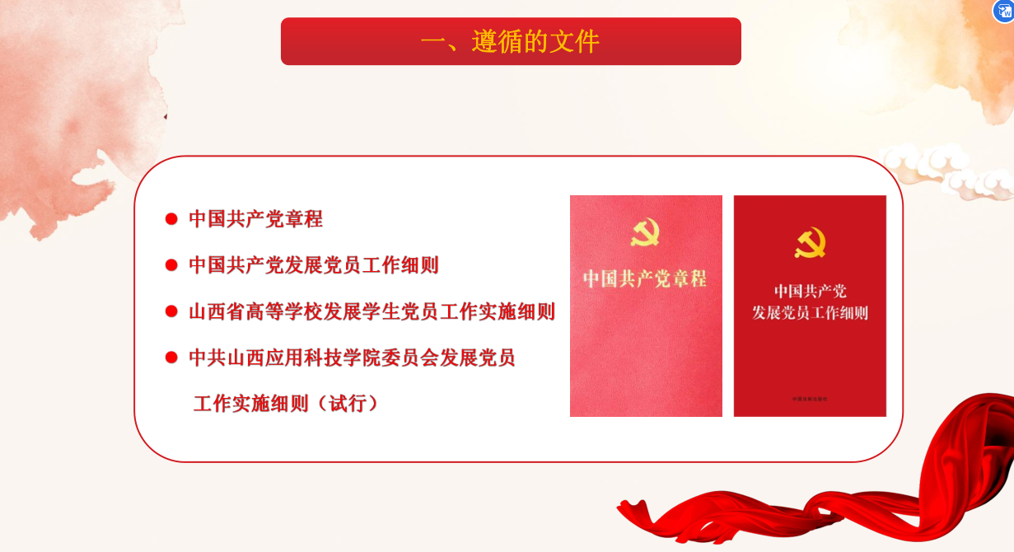

Slide 34
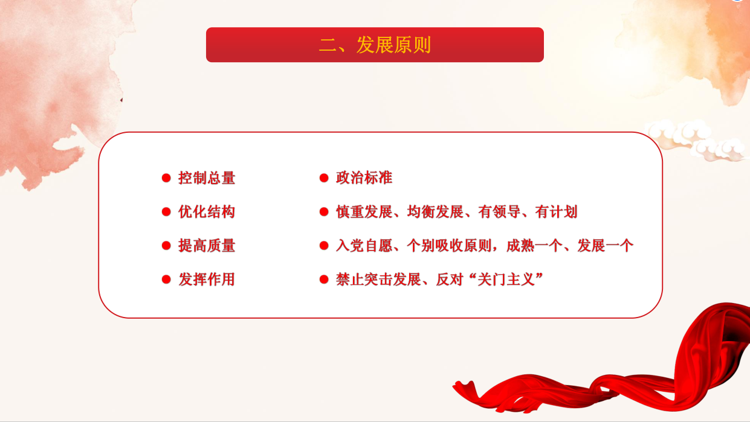

Slide 35
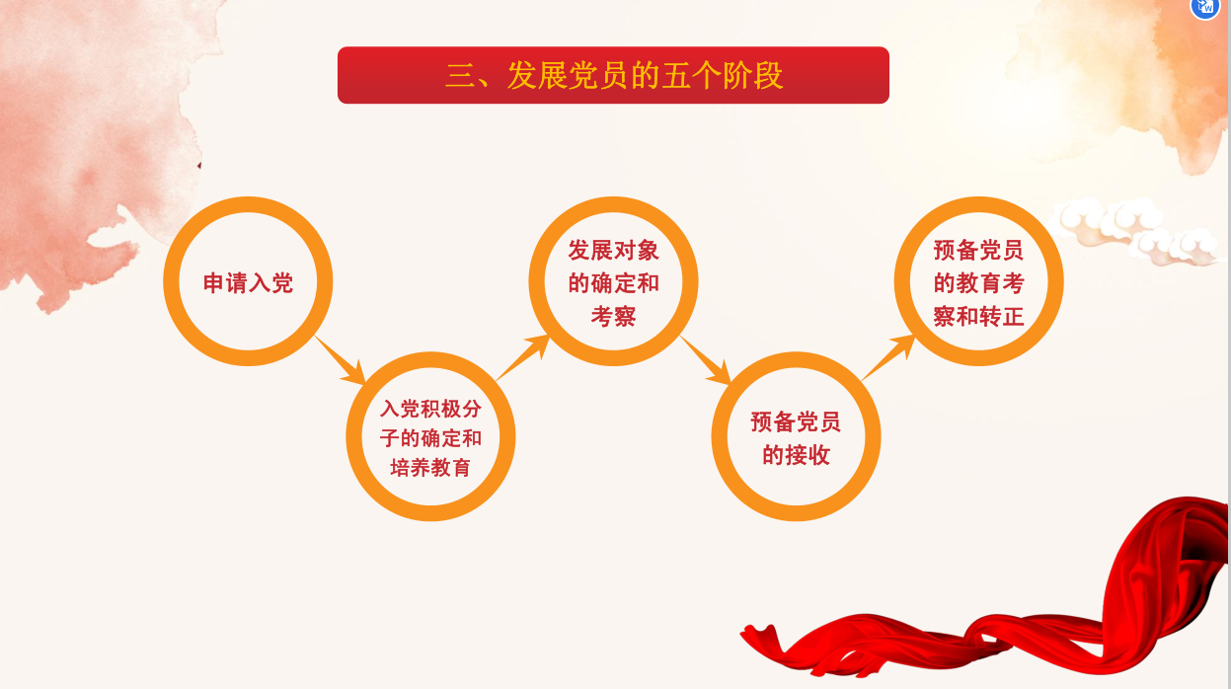

Slide 36
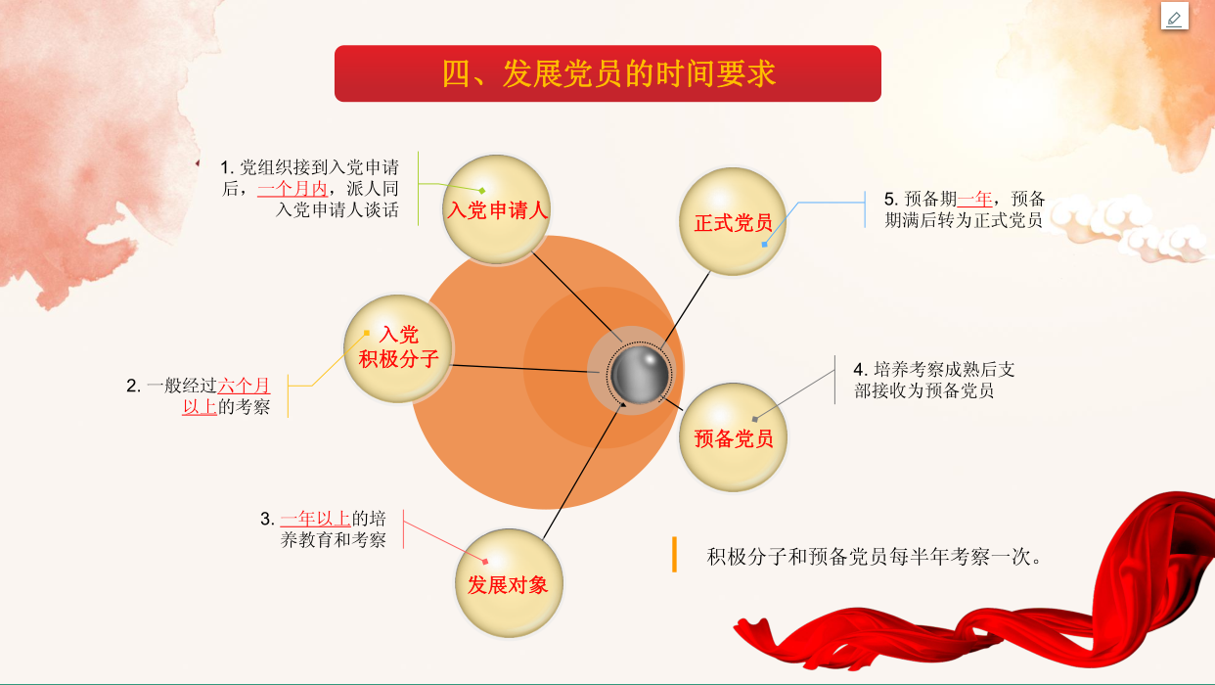

Slide 37
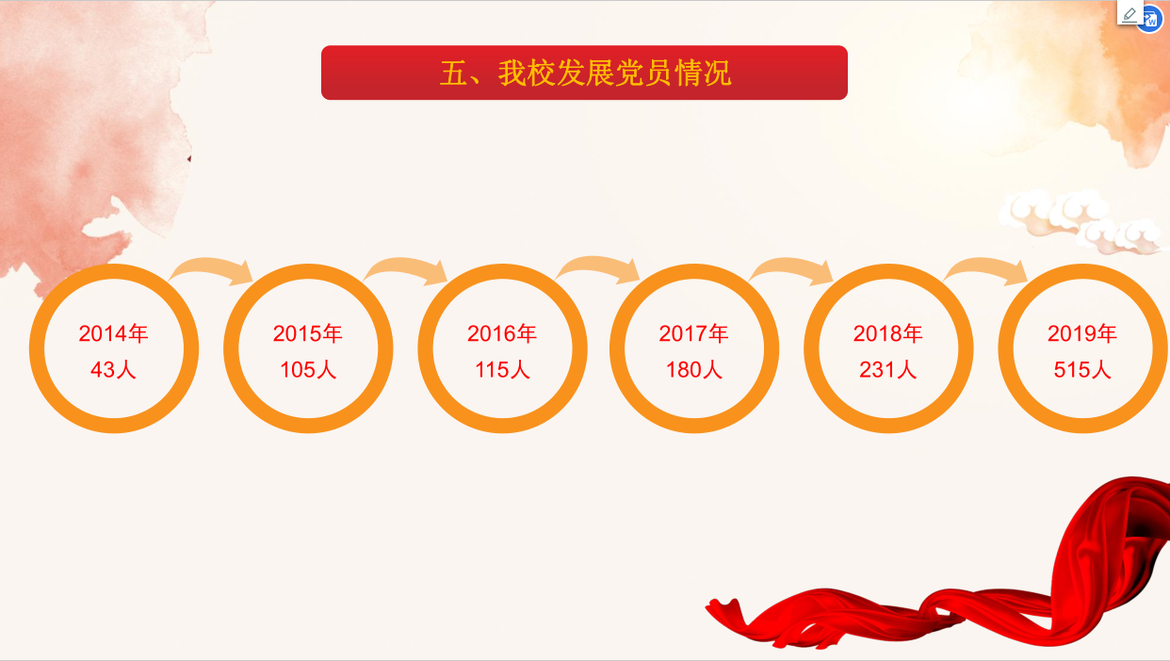

Slide 38
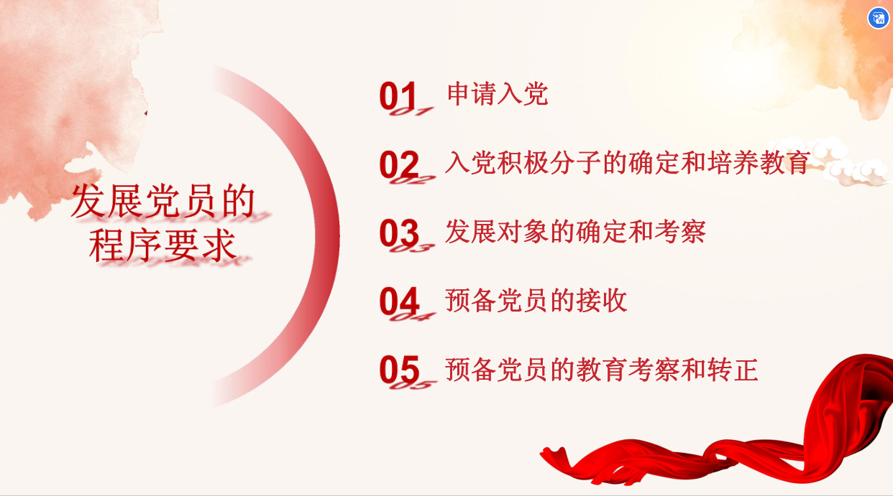

Slide 39
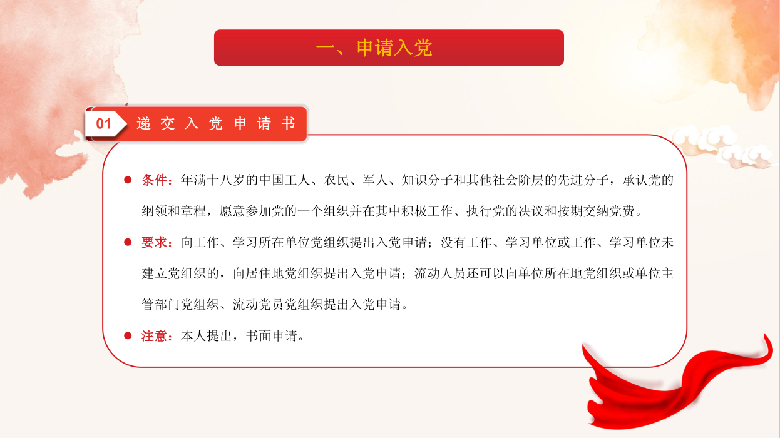

Slide 40
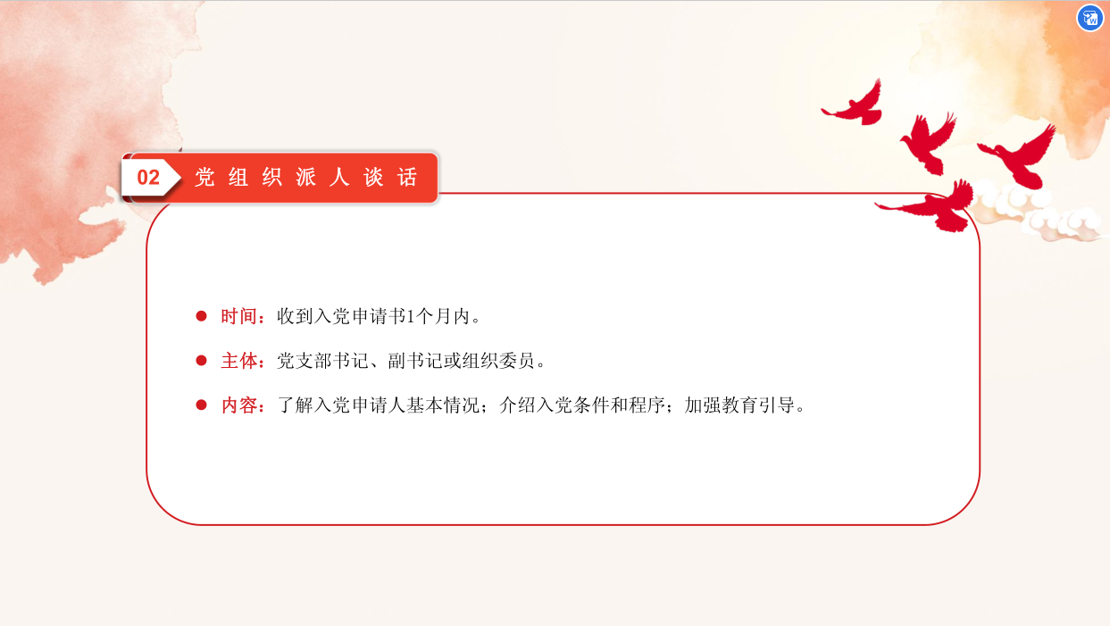

Slide 41
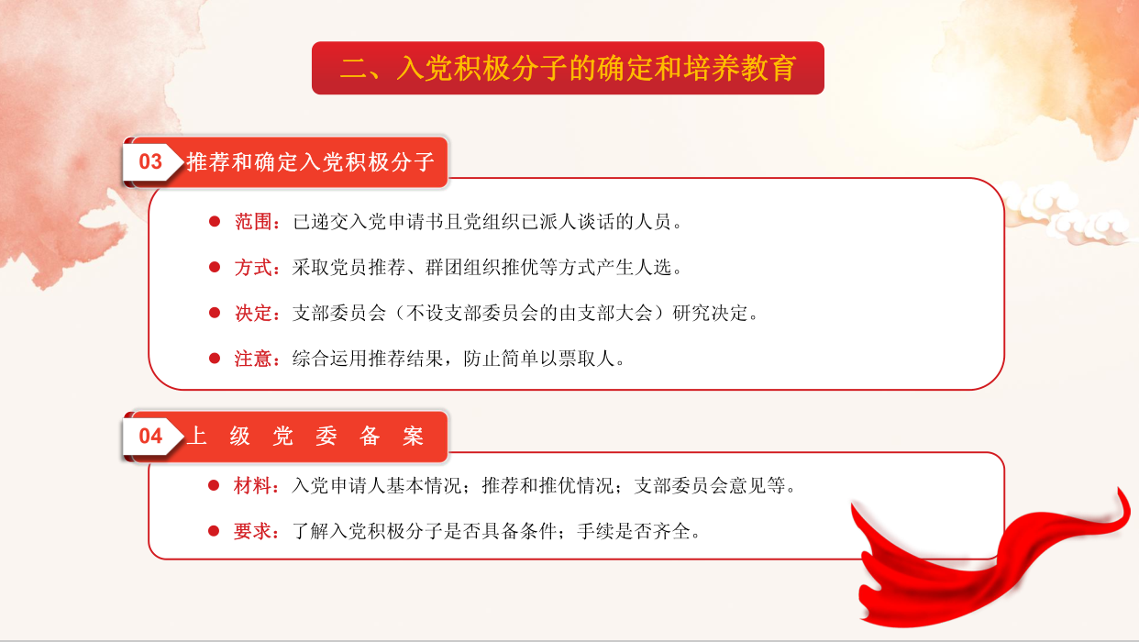

Slide 42
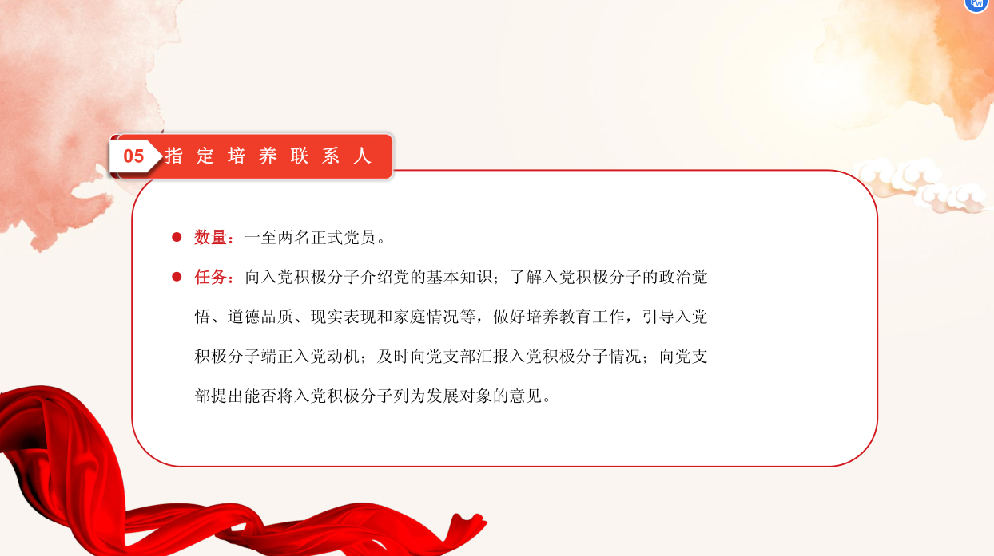

Slide 43
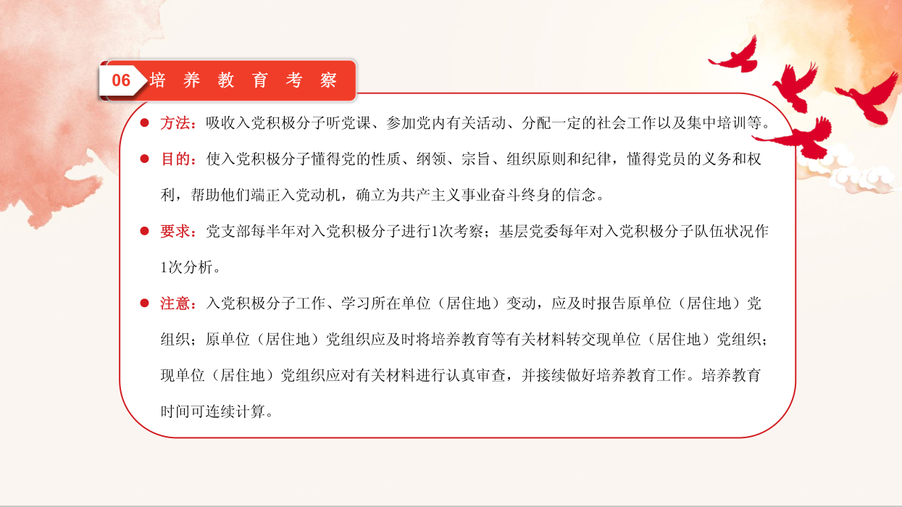

Slide 44
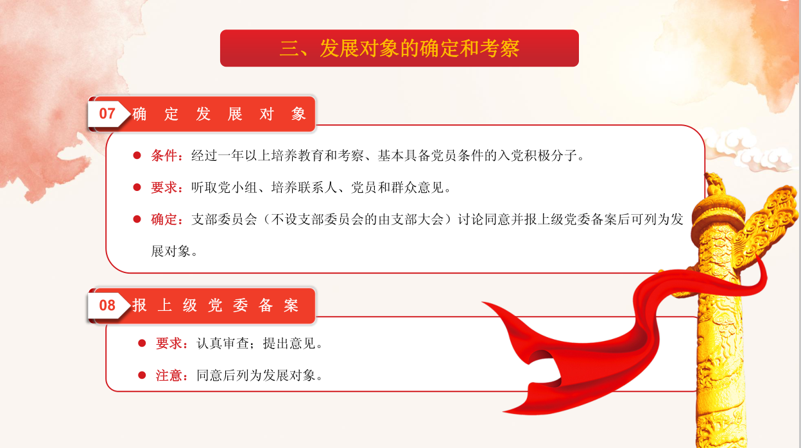

Slide 45
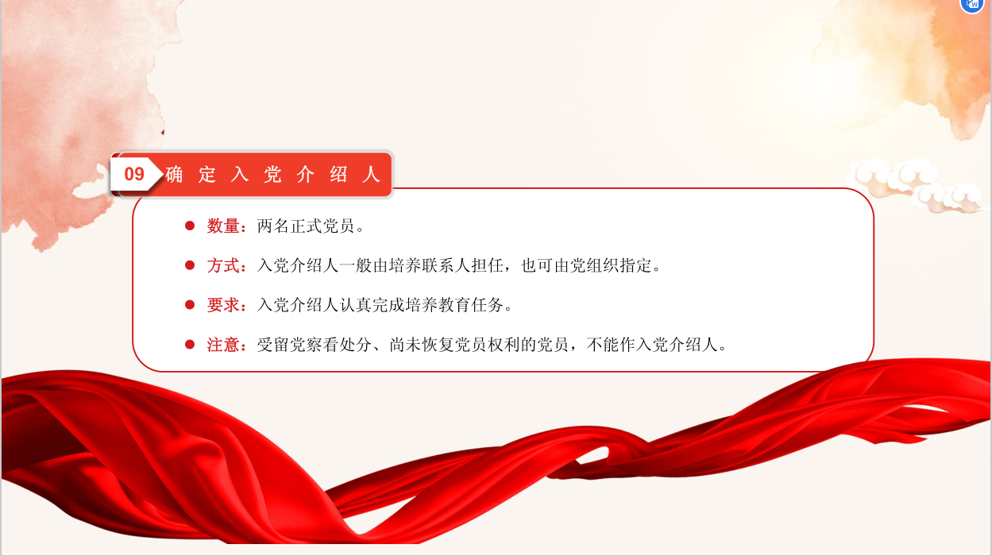

Slide 46
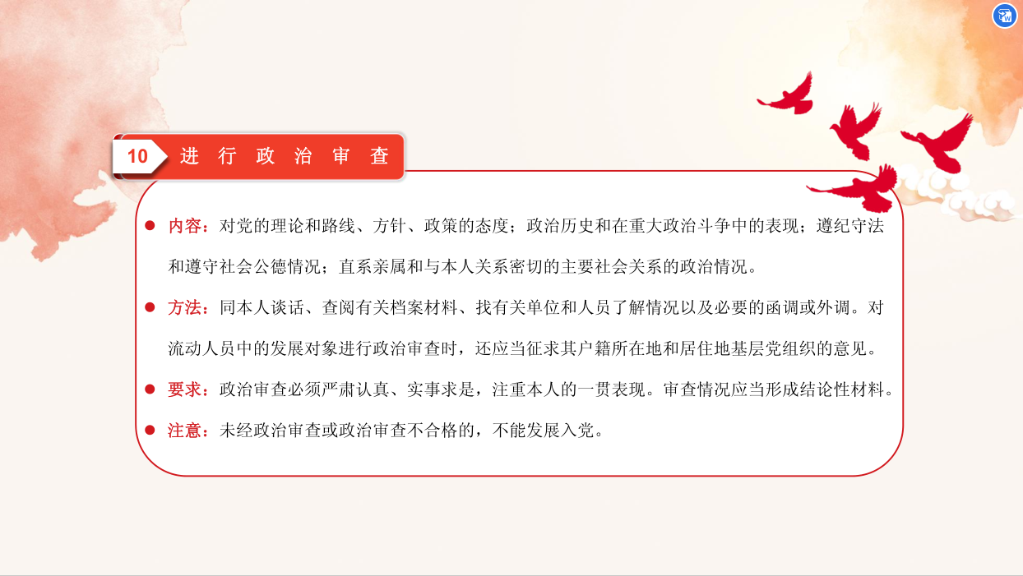

Slide 47
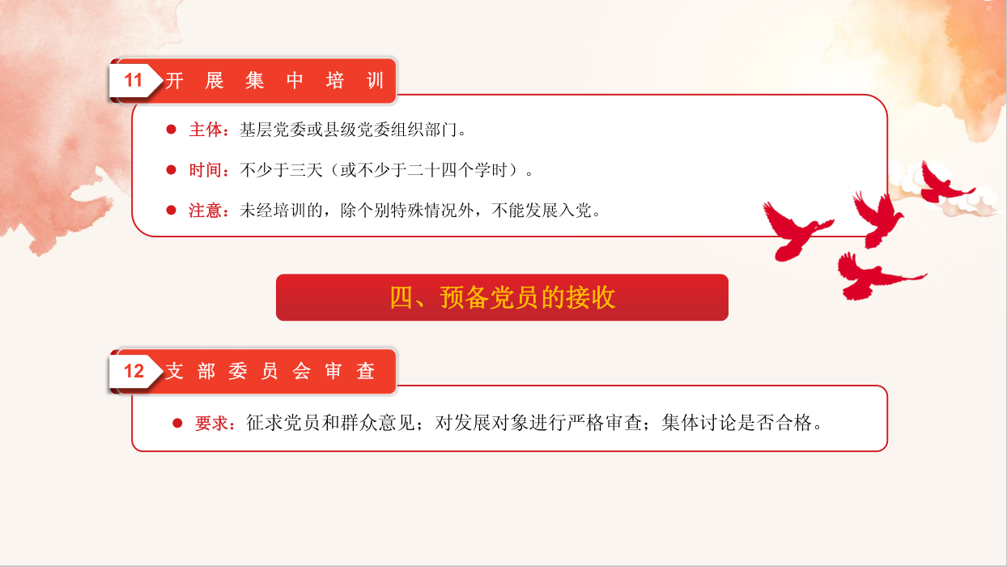

Slide 48
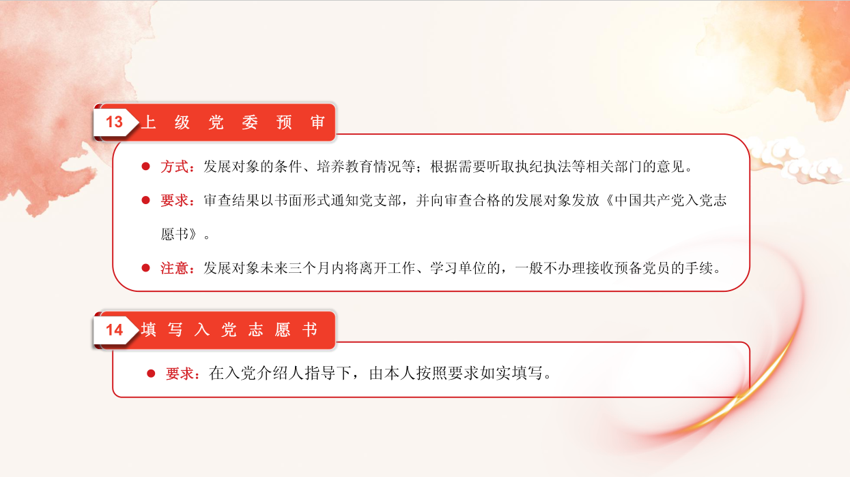

Slide 49
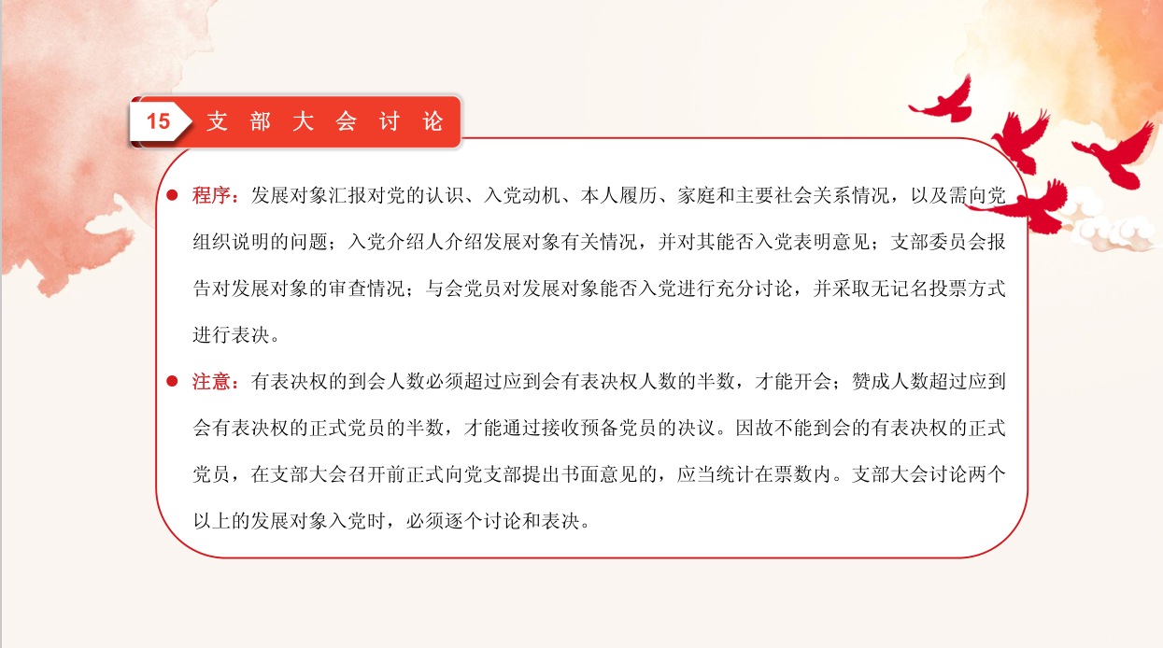

Slide 50
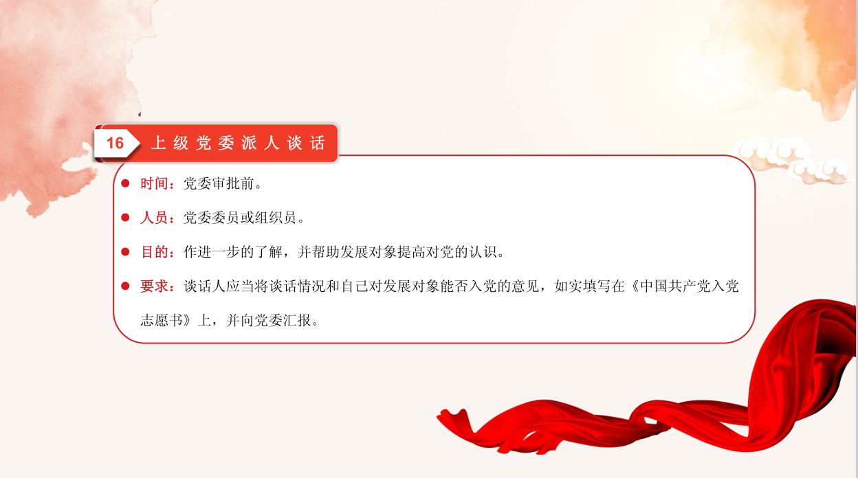

Slide 51
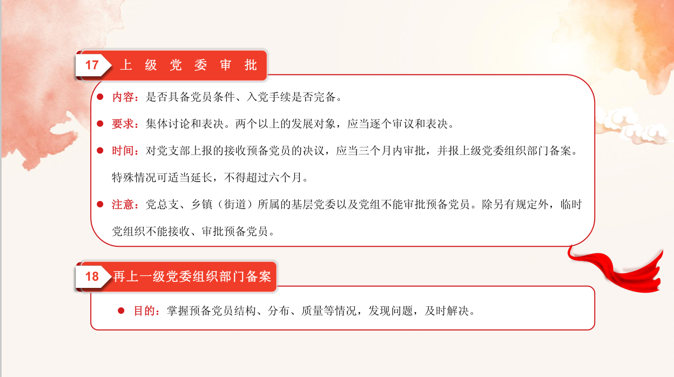

Slide 52
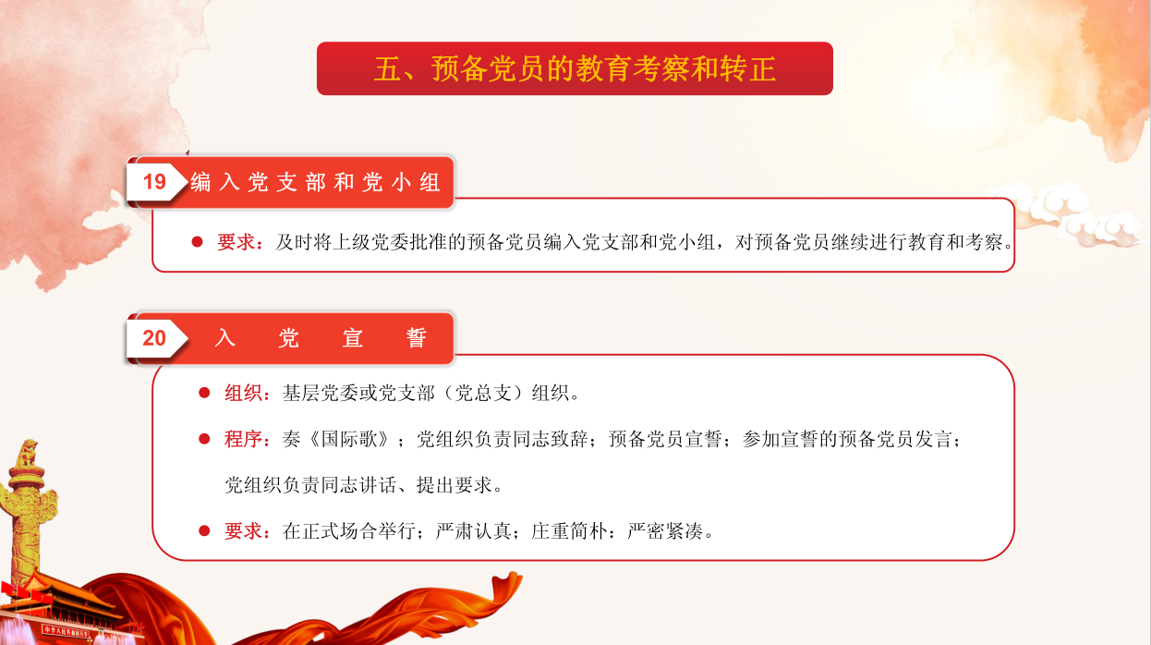

Slide 53
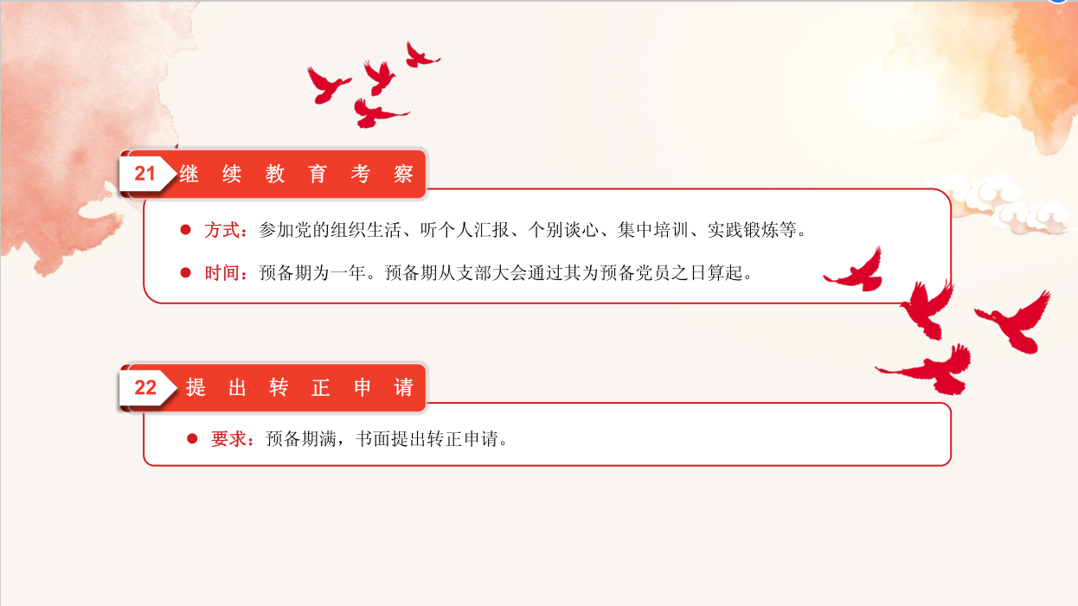

Slide 54
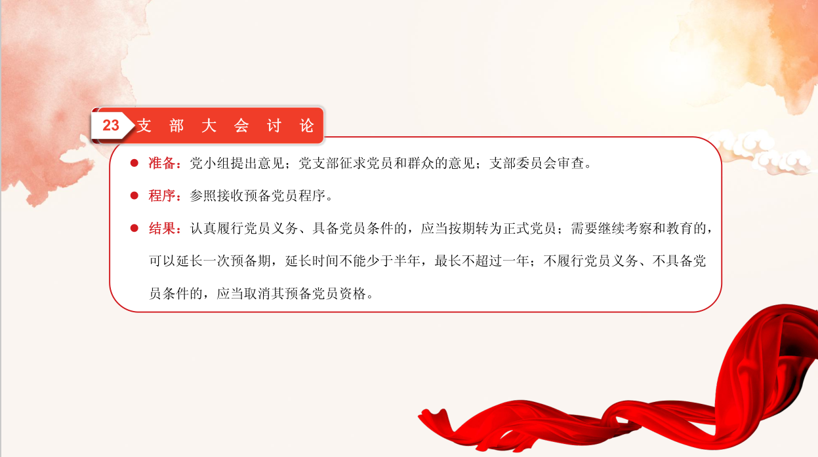

Slide 55
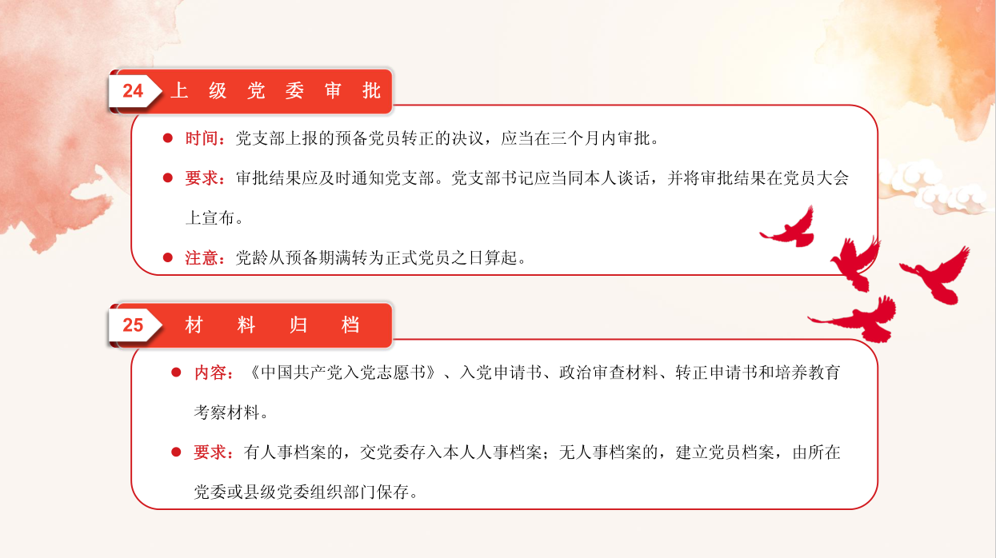

Slide 56
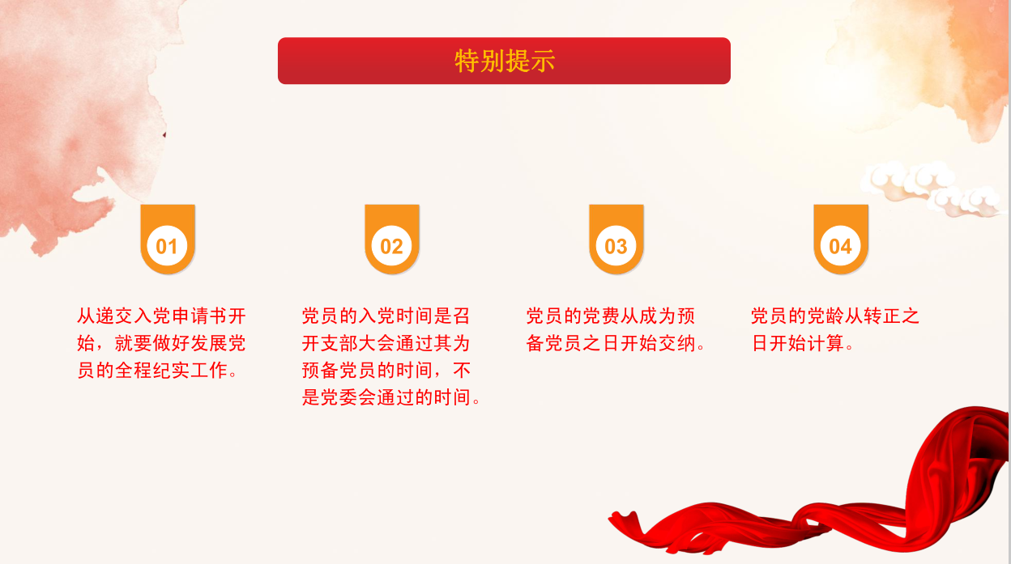

Slide 57
三、始终加强党风廉政建设

Slide 58
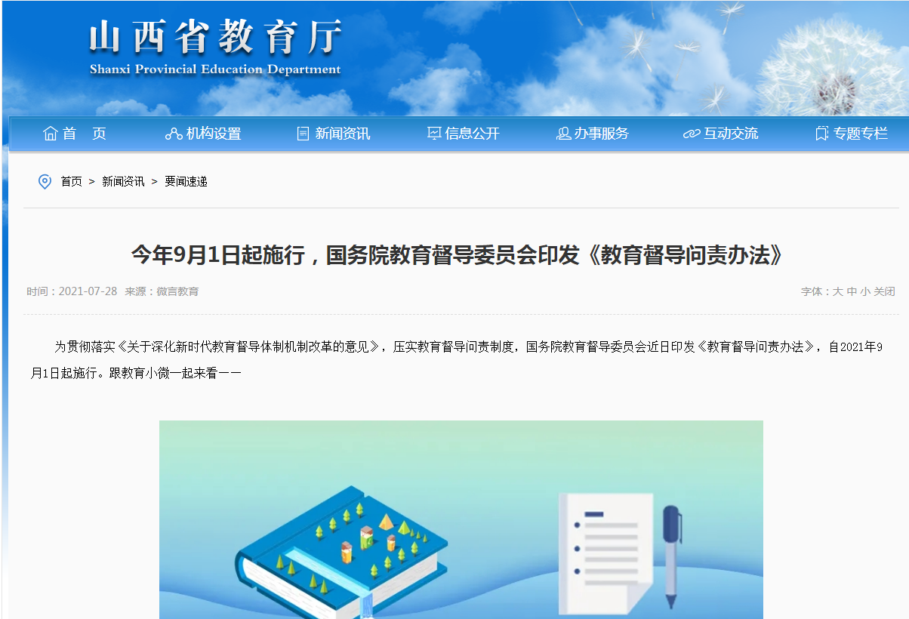

Slide 59
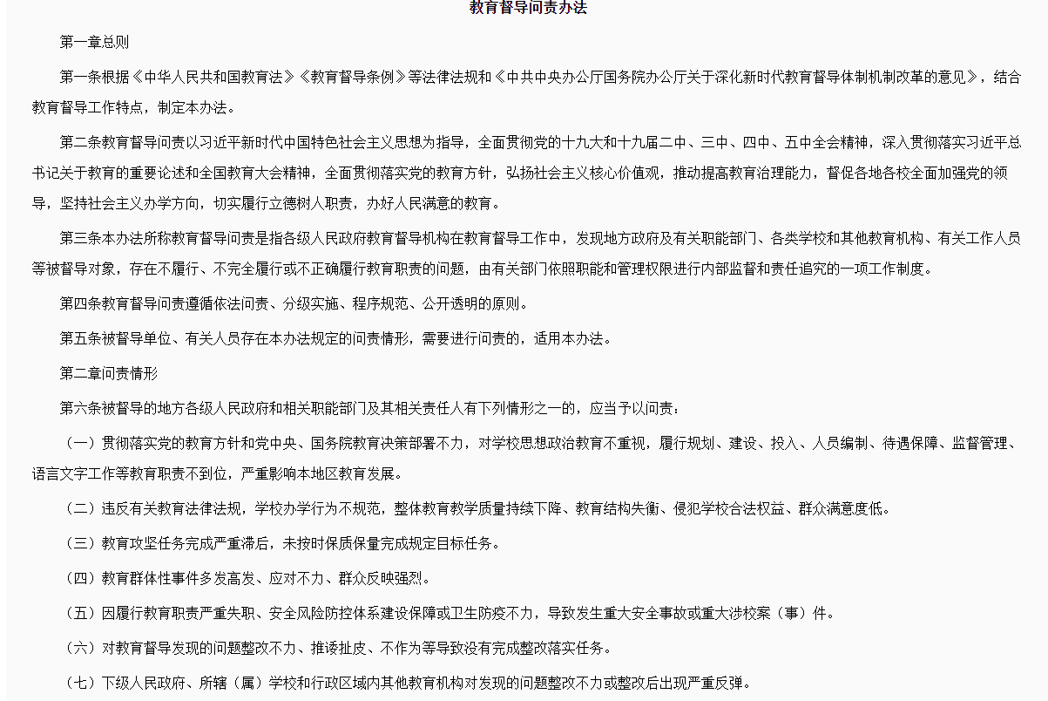

Slide 60
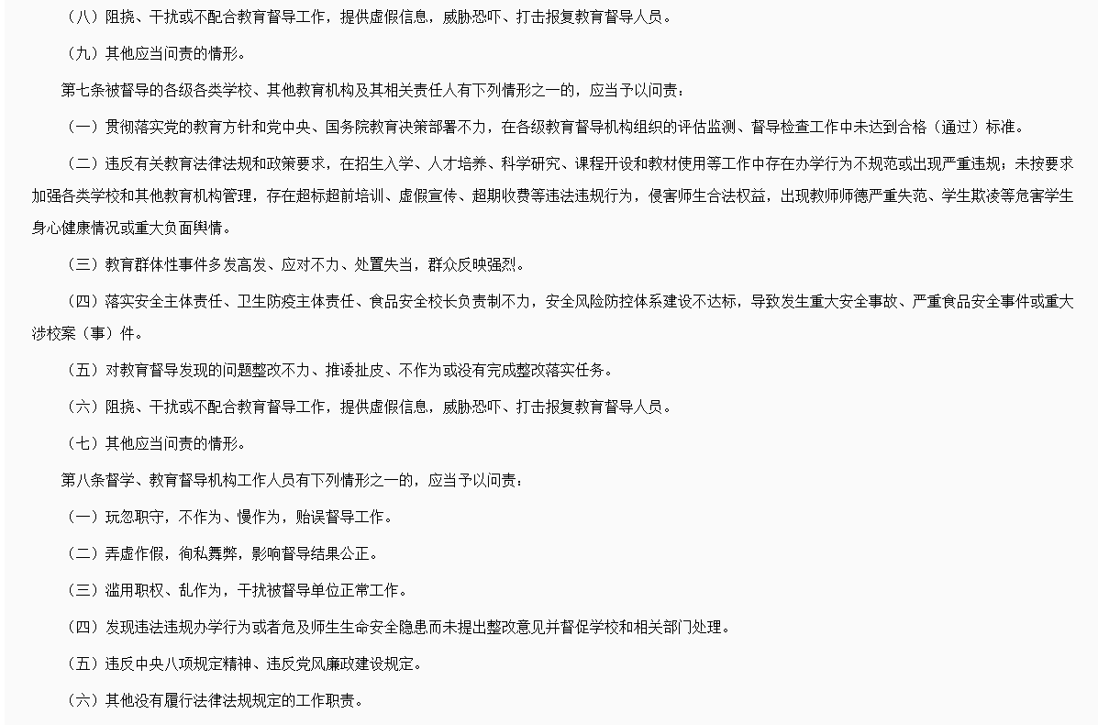

Slide 61
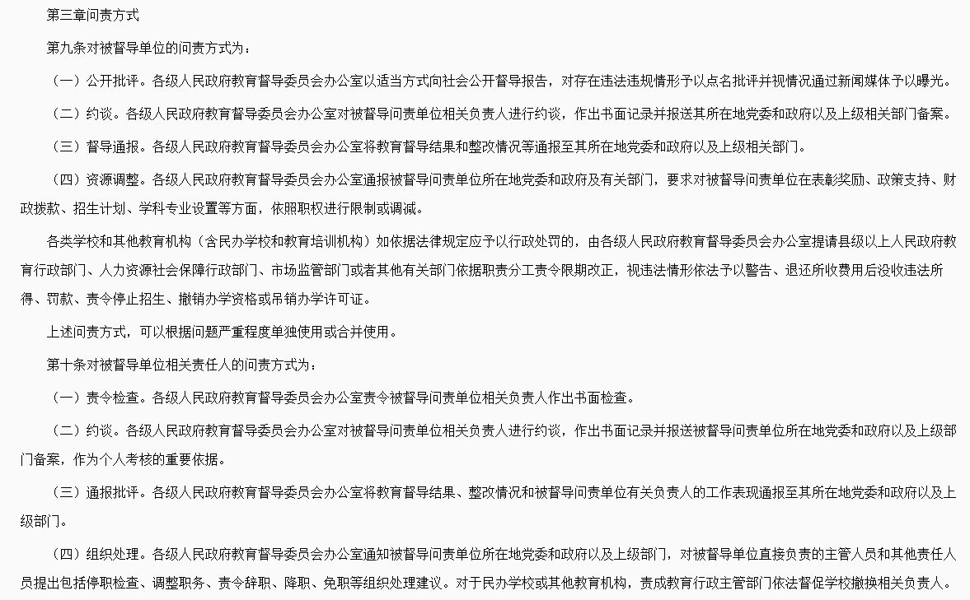

Slide 62
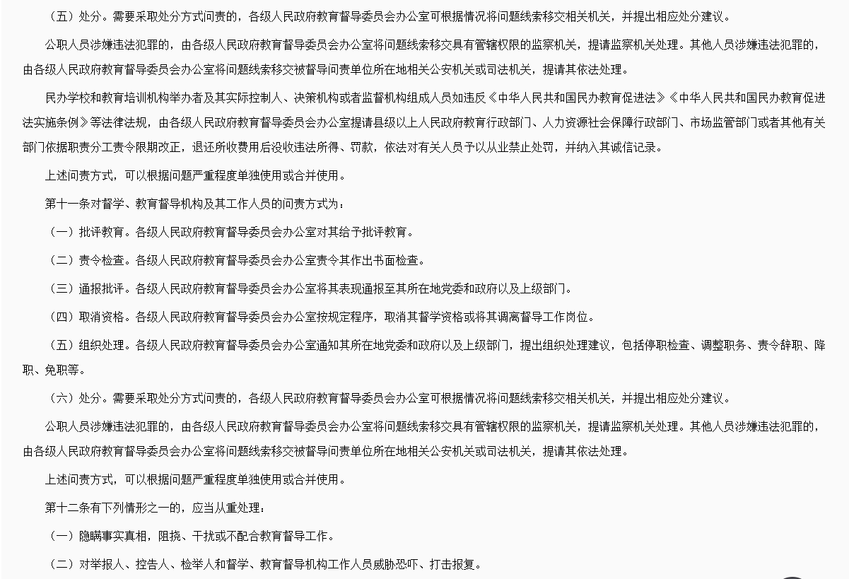

Slide 63
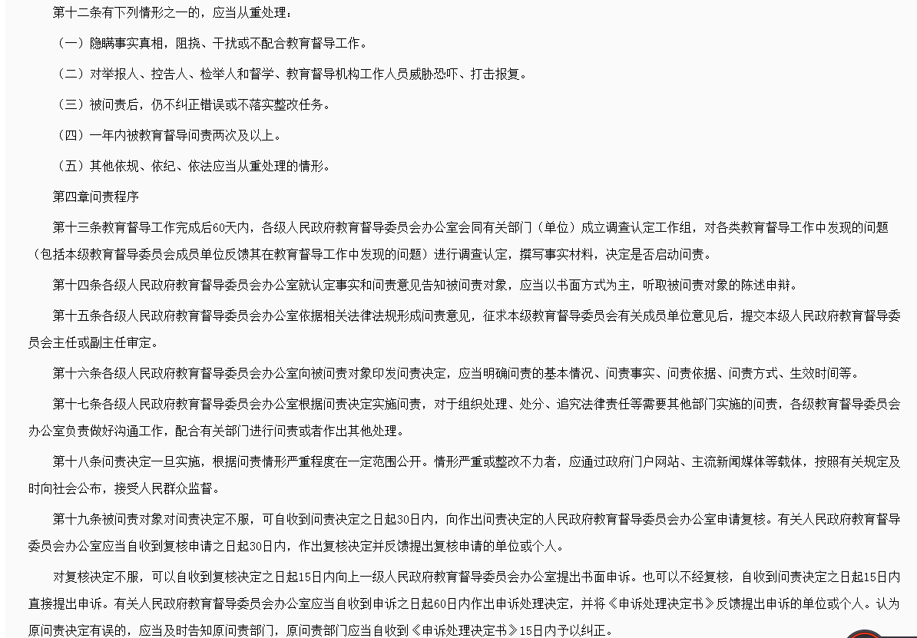

Slide 64
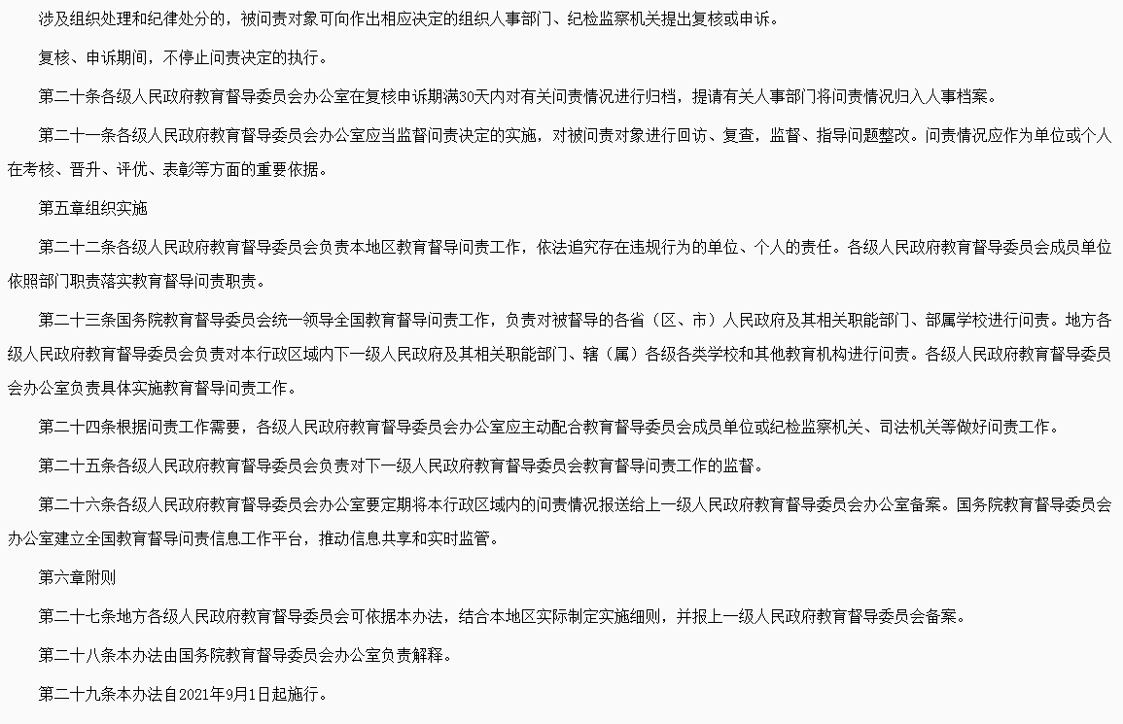

Slide 65
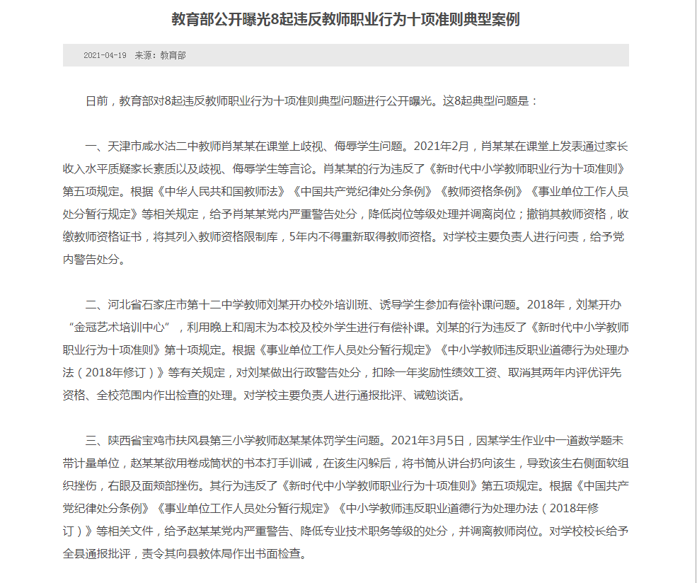

Slide 66
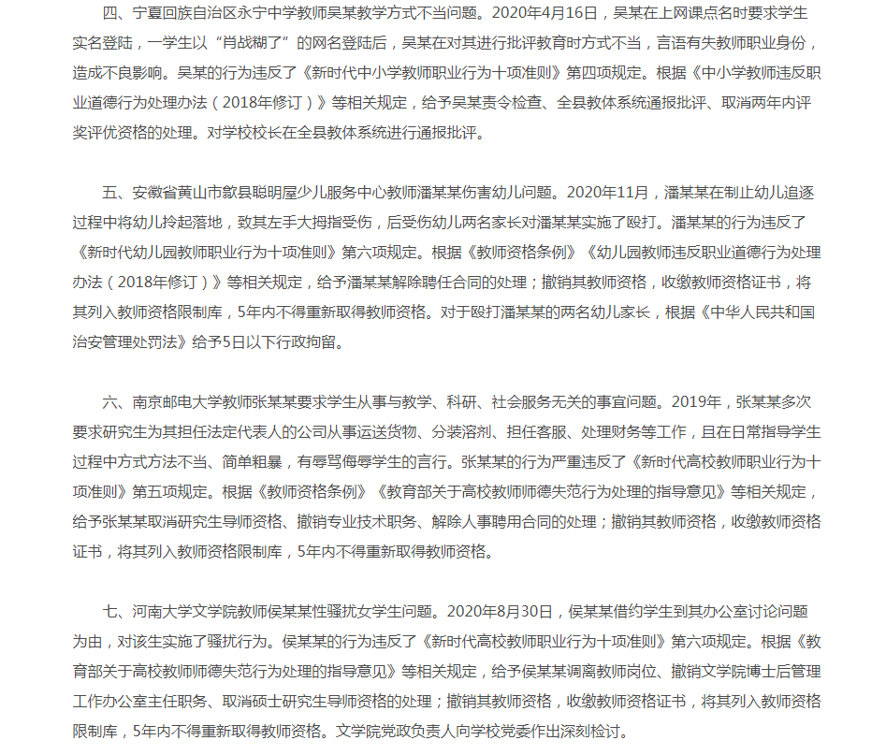

Slide 67
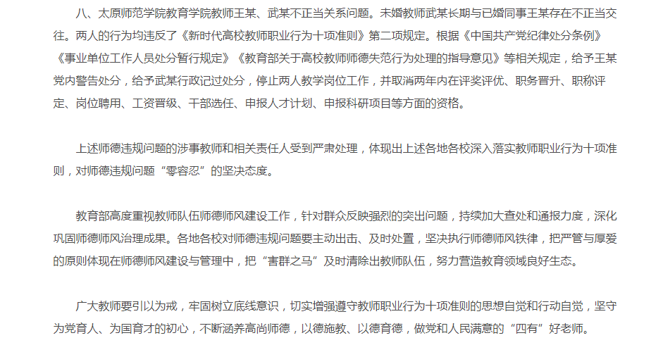

Slide 68
谢谢聆听！

